Slide 1
Тема 9
Микролазеры на модах шепчущей галереи. Люминесценция двумерных фотонных кристаллов из квантовых точек

Slide 2
Микролазеры на модах шепчущей галереи

Slide 4
Передача энергии из волновода в сферу осуществляется за счет так называемой эванесцентной волны. Эванесцентная волна распространяется у границы раздела двух сред. При удалении от этой границы ее интенсивность экспоненциально убывает.

Slide 5
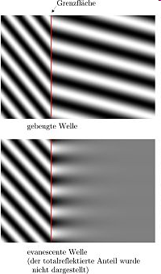

Slide 6
Аналог квантового туннелирования волновой функции

Slide 7
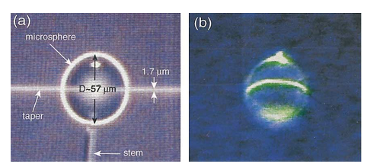
Для света λ ~ 1 мкм, D ~ 50 мкм
π D ~ 150 мкм/1 мкм = 150 волн
Накачка – 980 нм – фундаментальная мода волновода.

Slide 8
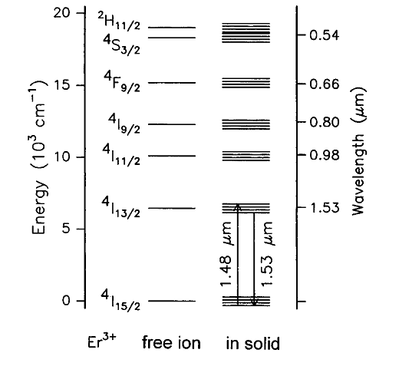
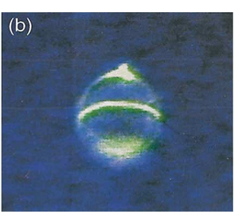
Наблюдаемая визуально экваториальная мода (мода шепчущей галереи) - за счет апконверсии эрбия, переход с уровня ⁴F_{9/2} и рассеяния возбуждающего излучения.

Slide 9
Объем такой моды составляет 1000 мкм кубических. Потери излучения за счет рассеяния составляют 5 %. Приблизительно 85% мощности возбуждения (980 нм) передается в сферу).

Slide 10
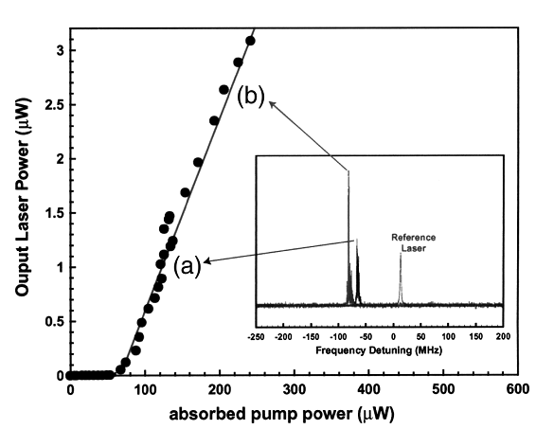
Зависимость мощности лазерной генерации от мощности, поглощенной микросферой. Лазерная генерация начинается при мощности 60 микроватт. Мощность генерации в одномодовом режиме достигает 3 микроватт.

Slide 11
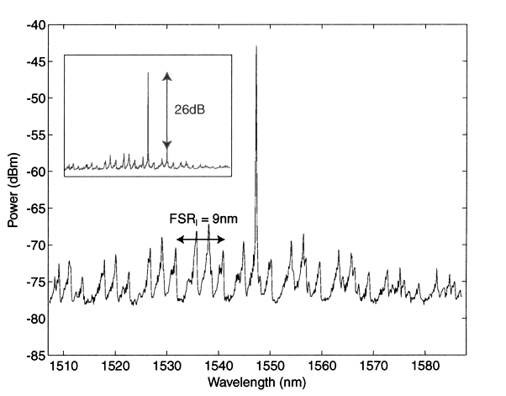
Спектр люминесценции для мощности возбуждения, соответствующей точке (а).

Slide 12
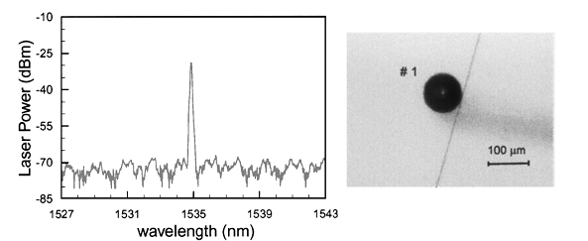
Зависимость мощности лазерной генерации от длины волны генерации

Slide 13
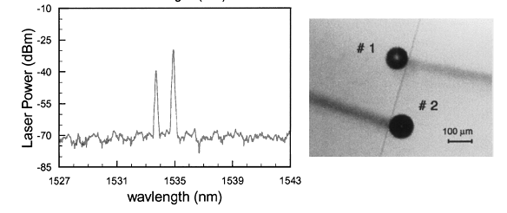
Зависимость мощности лазерной генерации от длины волны генерации для двух микросфер, отличающихся размером.

Slide 14
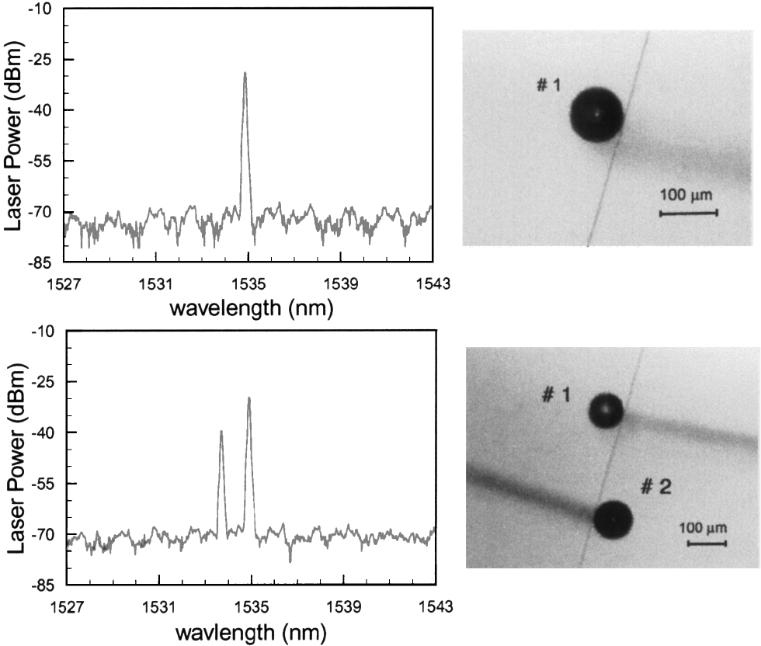
Один источник накачки – две линии лазерной генерации на 1533 и 1535 нм

Slide 15
Спектр лазерного излучения обычного лазера (снизу) и лазера на моде шепчущей галереи (сверху), полученного золь-гель методом, для длины волны генерации 1550 нм.

Slide 16
Люминесценция двумерных фотонных кристаллов из квантовых точек

Slide 17
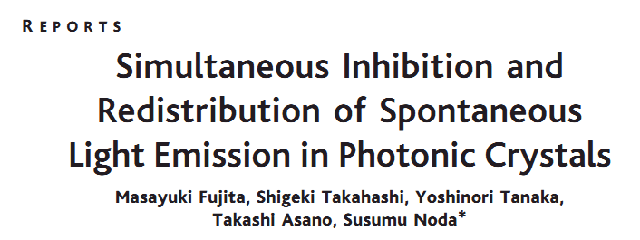
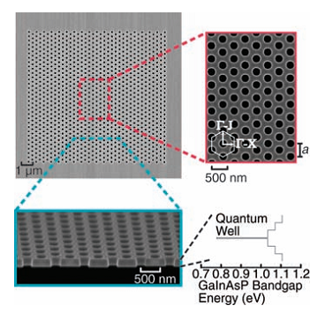
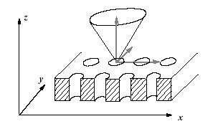

Slide 18
Методика приготовления образцов
Эпитаксиальный рост светоизлучающей панели GaInAsP

Slide 19
Эпитаксиальный рост
Плазмохимическое травление
Один и тот же материал, одна и та же длина волны возбуждения
Изменяется только период структуры.

Slide 20
Вспомним, что наличие фотонной запрещенной зоны для волны зависит от направления распространение волны, то есть от волнового вектора.

Slide 21
Изменение периода структуры приводит только к изменению положения фотонной запрещенной зоны в плоскости X-Y (в горизонтальной плоскости). Это влияет на интенсивность люминесценции вдоль оси Z.

Slide 22
Если мы, изменяя период структуры, и только его, попадаем длиной волны излучения в фотонную запрещенную зону в горизонтальной плоскости, где плотность фотонных состояний для нашей длины волны излучения равна нулю, то интенсивности излучения возрастает вдоль оси Z, где плотность фотонных состояний не равна нулю и где фотонной запрещенной зоны нет.

Slide 23
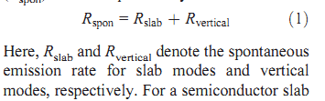
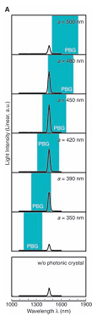
излучение1450 нм

Slide 24
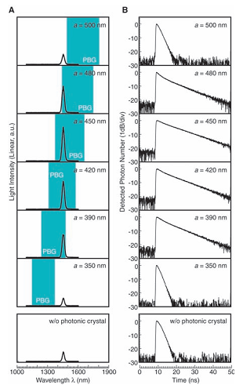
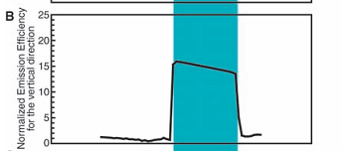
Когда длина волны излучения λ попадает в фотонную запрещенную зону в направлении вдоль плоскости образца (синяя область), скорость спонтанного испускания Rspon уменьшается в пять раз по сравнению с ситуацией, когда фотонной запрещенной зоны нет.

Slide 25
В неоднородных средах скорость спонтанного испускания может как увеличиваться, так и уменьшаться.
Эффект Парселла – при помещении квантовой системы в резонатор, настроенный на частоту перехода, скорость спонтанного испускания увеличивается пропорционально добротности резонатора.

Slide 26

Гамма – скорость спонтанных переходов в резонаторе, “с” и “а” индексы резонатора и атомного перехода.
При отстройке частоты резонатора от частоты перехода скорость спонтанного испускания уменьшается по сравнению с резонансным случаем.

Slide 27
При уменьшении объема V ( V – это объем моды, он не всегда совпадает с объемом резонатора) скорость спонтанного испускания в резонаторе возрастает.
Малым объемом моды V обладают моды шепчущей галереи, то есть эффект увеличения скорости спонтанного испускания в таком WGM-резонаторе усиливается.

